Slide 1
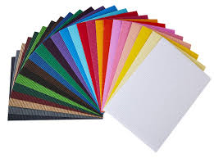
PAPIR
Notes:
Danes se bomo pogovarjali o papirju.

Slide 2
Zgodba o nastanku papirja
Izum papirja, kakršnega poznamo danes, dolgujemo Kitajcem, ti pa osam. Zgodba pripoveduje, da je Kitajec po imenu Tsai-Lun opazoval ose, ko so delale gnezdo. Te živali namreč žvečijo les in drugo rastlinsko vlaknino, pomešajo jo s slino, katera je kot lepilo in s tako dobljeno „kašo“ zgradijo osir. Tudi Tsai-Lun je naredil podobno: na drobno je zmlel koščke bambusa in lesa murve. Dobil je tekočo zmes, ki jo je precedil in posušil. Tako je dobil list papirja. To se je zgodilo skoraj pred 2000 leti. Kitajci so svojo skrivnost varovali kar 700 let.
Notes:
Prebrala vam bom eno kratko zgodbico o nastanku papirja na Kitajskem. Se pravi, kako so Kitajci iznašli postopek izdelave papirja.

Slide 3
Področja uporabe papirnih gradiv
Področja kjer se največ uporabljajo papirnata gradiva so knjižnice, časopisi, različne embalaže,dokumenti, vrednostni papirji ter papirji za različno rabo:WC, robčki..
Notes:
Največ papirja porabimo za hranjenje in prenos pisane besede v obliki najrazličnejših informacij.

Slide 4
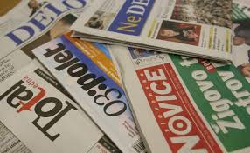
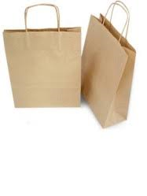
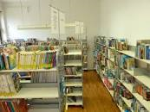
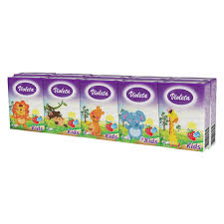
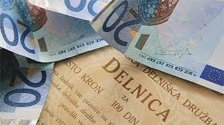
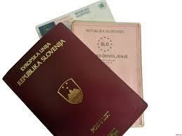

Slide 5
Pridobivanje papirja
Iz česa izdelamo papir?
papir izdelujemo iz papirnate snovi, ki jo tvorijo neenakomerno razporejena rastlinska vlakna. Osnovna surovina je praviloma les. Lesna vlakna povezujejo med seboj lignin.
Notes:
Papir izdelujemo iz papirnate snovi, ki jo tvorijo neenakomerno razporejena rastlinska vlakna. Osnovna surovina je praviloma les. Lesna vlakna povezujejo med seboj lignin.

Slide 6
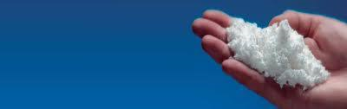
Kemično pridobivanje vlaken
Pri pridobivanju vlaken na kemičen način, se pridobiva celuloza.
Pri celulozi, se raztaplja lignin, ki povezuje celulozna vlakna.
Notes:
Poznamo dva postopka pridobivanja vlaken: prvi je KEMIČNI, drugi pa je MEHANSKI.
1. Kemično pridobivanje vlaken:pri pridobivanju vlaken na kemičen način, se pridobiva celuloza. Pri celulozi, se raztaplja lignin, ki povezuje celulozna vlakna. Papir izdelan iz celuloze je močnejši, trdnejši in čistejši kakor papir iz lesovine. Papirji, izdelan iz čiste celuloze, se imenujejo tudi brezlesni papirji. V zadnjih letih lesa vse bolj primanjkuje, zato uporabljamo zlasti za pridobivanje celuloze, tudi razne odpadke iz lesne industrije, kot so žagarski odpadki, žamanje in žagovina.

Slide 7

Kemično pridobivanje vlaken
Priprava celuloze
Dodatki

Slide 8
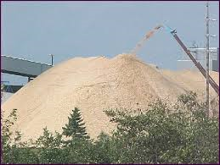
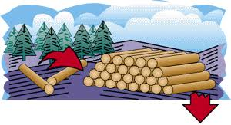
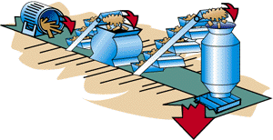
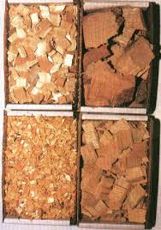
Mehansko pridobivanje vlaken
Pri pridobivanju vlaken na mehanski način se pridobiva lesovina. To pridobivamo v brusilnikih različnih izvedb. Ta postopek poteka z veliko vode.
Notes:
Mehansko pridobljena vlakna se imenujejo lesovina. To pridobivamo v brusilnikih različnih izvedb. Pri vseh se les pritiska ob vrteče se brusne kamne in tako pridobimo lesna vlakna. Ta postopek poteka z veliko vode. Tako pridobljeno lesovino uporabljano za izdelavo časopisnih in zavijalnih papirjev.

Slide 9
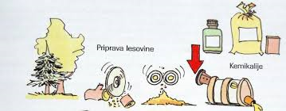
Mehansko pridobivanje vlaken
Priprava lesovine
Kemikalije

Slide 10
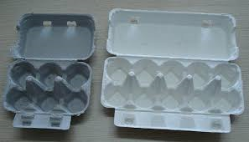
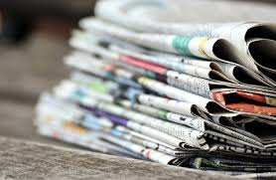
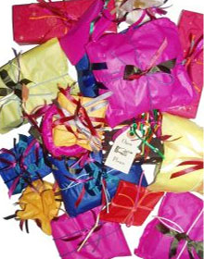
Izdelki iz lesovine

Slide 11
Izdelava papirja
Poznamo dve vrsti izdelave papirja:
strojno in
ročno.
Notes:
Poznamo dve vrsti izdelave papirja:strojno in ročno. Za oba postopka si bomo zdaj pogledali video. Ročno pa bomo mi tudi izdelali papir, ko bomo zaključili poglavje o papirju.

Slide 12
Reciklirani papir
Star papir predelamo v novega, se pravi predelamo že uporabljene odpadne snovi v proizvodnem procesu. Izdelki recikliranega papirja so vrečke in toaletni papir.
Notes:
Recikliranje je predelava že uporabljenih, odpadnih snovi v proizvodnem procesu.
Namen recikliranja je zmanjšanje trošenja potencialno uporabnih snovi, zmanjšanje porabe svežih surovin in energije ter preprečevanja onesnaženja zraka (da bi obdržali čim več lesa).

Slide 13
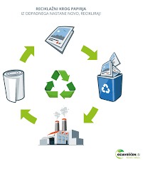
Reciklažni krog papirja
Notes:
Proizvodni proces papirja izgleda tako.

Slide 14
Razvrstitev papirja
Papir lahko razvrstimo glede na:
-težo
-strukturno sestavo,
-prevladujoče sestavine,
-namen uporabe.

Slide 15
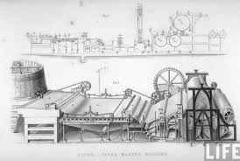
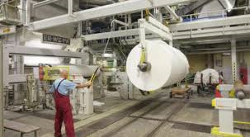
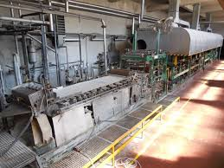
Papirni stroji

Slide 16
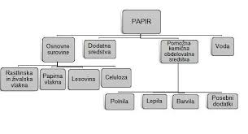

Slide 17
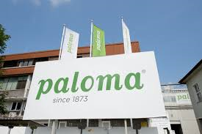
Tovarna papirja

